Slide 1
父母多爱我

Slide 2
你觉得这些是爱吗？
和爸爸一起从超市出来，他让我拎着购物袋。
晚上一起吃饭，妈妈居然和我抢盘子里的最后一块好吃的。
周末去公园，当我骑车跌倒了爸爸妈妈都不过来扶我。

Slide 3
讲一讲
01.
父母三天内一共为我做了多少件事？
02.
重复做的有几件？分别重复了几次？

Slide 4
父母为你做的哪件事，让你很感动？
谈一谈

Slide 5
父母之爱
父母的爱就像空气，看不见摸不着，可你却能够时时刻刻感觉到它的存在。
父母爱你的方式多种多样，有时是每天日复一日的辛苦付出，有时是用心良苦，无论是何种方式，父母永远都是这个世界上最爱你的人。

Slide 6
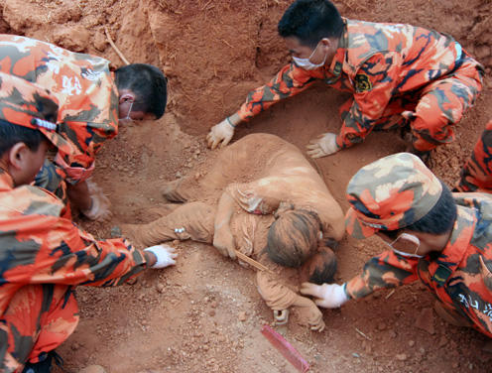

Slide 7
你的父母也有让你不能理解的行为和做法吗，是什么呢？

Slide 8
希望回家对爸爸妈妈
说出你的爱

Slide 9
谢谢观看
再见

